Slide 1
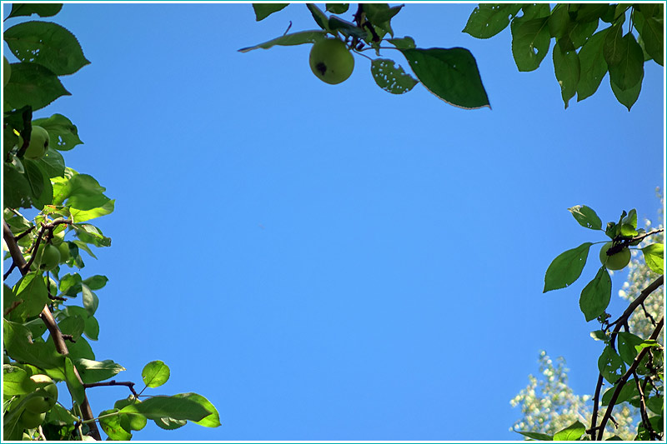

ПРАВОПИС
ПРЕФІКСІВ І СУФІКСІВ

Slide 2


ТЕОРЕТИЧНИЙ БЛОК
ПРЕФІКС (від лат. praefixus – прикріплений спереду) – частина слова, що стоїть перед коренем і надає слову нового лексичного чи граматичного значення.

Slide 3
ПРЕФІКСИ
ПРЕФІКС З- | ПРЕФІКС С- | ПРЕФІКС ЗІ-
Пишемо в словах, корінь яких починається голосним звуком або сполученням приголосного (крім к, п, т, ф,х) і голосного: зекономити, згаяти, зшити | Пишемо в словах, корінь яких починається звуками [к], [п], [т], [ф], [х] (Кафе «Птах»): сказати, спалахнути, сфотографувати, схвалити, стиха | Пишемо у словах, корінь яких починається двома чи трьома приголосними: зітхнути, зіпсувати У словах із коренем, перший склад якого становить сполучення губного та йотованого: зів’ялий, зім’ятий

Slide 4
ПРЕФІКСИ
ПРЕФІКС ПРЕ- | ПРЕФІКС ПРИ- | ПРЕФІКС ПРІ-
Вживається з єдиним значенням: виражає збільшену міру ознаки, якості: премудрий У словах старослов’янського походження: преподобний, престол | Вживається зі значеннями: наближення, приєднання: прилетіти, приклеїти частковості дії: притрусити результату дії: пригнати просторової близькості: прибережний | Вживається тільки у словах: прізвище, прізвисько, прірва, прірвистий

Slide 5
ПРЕФІКСИ
ПРЕФІКСИ РОЗ-, БЕЗ-, ВОЗ-, ЧЕРЕЗ- | ПРЕФІКСИ ПЕРЕ-, ПРЕД-, ПЕРЕД-
Пишемо завжди з буквою з: розтрусити, безкорисливий, безкраїй, возвеличити, черезплічник | Пишемо завжди з буквою е: переїхати, перейти, представити, передбачити

Slide 6
ПРАВОПИС ПРЕФІКСІВ
НЕ ЗМІНЮЮТЬСЯ НА ПИСЬМІ | ЗМІНЮЮТЬСЯ | РОЗРІЗНЯЮТЬСЯ ЗА ЗНАЧЕННЯМ | ЗАПАМ’ЯТАТИ
РОЗ- ОБ- БЕЗ- ВІД- ЧЕРЕЗ- ПІД- ВОЗ- НАД- МІЖ- ПЕРЕД- ПРЕД- | З- НА С- ПЕРЕД К, П. Т, Ф, Х | ПРЕ- ПРИ- | ПРІЗВИЩЕ ПРІЗВИСЬКО ПРІРВА ПРІРВИСТИЙ

Slide 7
ПРАВОПИС ПРЕФІКСІВ
ЗАПАМ’ЯТАТЙТЕ! Префікс пре- наявний у словах презирливий, презирливість, презирство
Префікс ви- у віддієслівних іменниках вживаємо з чітким голосним наголошеним [и]: вихід, виріб, випадок
В українській мові поширені префікси іншомовного походження: а-, ал-, ан-, анти-, архі-, екс-, інфра-, контр-, ультра-, супер-: алітерація, алхімія, анархіст, антитеза, архіпастир, експропріація, інфраструктура, контрреволюція, ультразвук, суперакція

Slide 8

Спишіть, розкриваючи дужки. Прочитайте слова вголос, дотримуючись орфоепічних норм.
Бе(з,с)печний, (з,с)цілити, (з,с)планувати, Пр(е,и)карпаття, пр(е,и)гадано, пр(е,и)вокзальний, пр(е,и)подобний, пр(е,и)чудово, печ(е,и)во, мереж(е,и)во, лож(е,и)чка, варен(е,и)чок, масл(е,и)чко, матч(е,о)вий, борщ(е,о)вий.
II. Позначте префікс і суфікси.

Slide 9

І. Прочитайте текст і розгляньте плакат. Що спільного, а що відмінного в тематиці цих двох інформаційних джерел?
САМОДОПОМОГА НА ВОДІ
Якщо перекинувся човен, потрібно зберігати спокій і до прибуття рятувальників триматися за нього.
Опинившись у воді під час шторму, необхідно обрати найбільш сильну попутну хвилю, приблизитися на ній до берега й вибігти на нього. Якщо це не вдається, то треба схопитися за водорості чи прибережне каміння, а коли хвиля спаде, зіскочити й вибігти за межу прибою.
Від переохолодження або різкого переходу із зони теплої води в зону холодної з’являються судоми. Головне - не розгубіться! Треба негайно змінити стиль плавання, найкраще лягти на спину й плисти до берега.
Плавець, який заплутався у водоростях, не повинен робити різких рухів, інакше петлі рослин затягнуться щільніше. Необхідно лягти на спину та спробувати м’якими, спокійними рухами виплисти туди, звідкіля приплив. Якщо це не допоможе, потрібно підтягти ноги й обережно звільнитися від рослин руками.
Якщо ви потрапили у вир, наберіть якнайбільше повітря, занурьтесь у воду і, зробивши сильний ривок убік за течією, спливайте на поверхню (3 посібника).
II. Знайдіть і випишіть слова з префіксами з- (с-), роз-, при-. Обґрунтуйте написання.

Slide 10
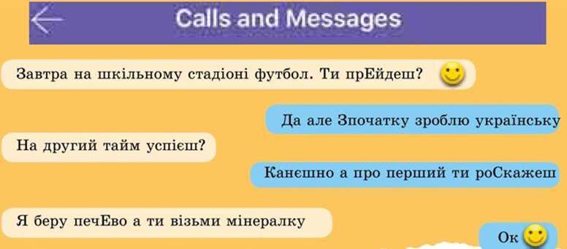

Прочитайте наведені з вайбера повідомлення, у яких автори припустилися помилок. Користуючись своїми технічними засобами, надішліть по черзі одне одному ці репліки правильно.

Slide 11

СУФІКС (від лат. suffixus - прикріплений) – частина слова, що стоїть після кореня і слугує для творення нових слів чи граматичних форм.

Slide 12
СУФІКСИ
И пишемо
-ик, -ник, -иц(я), -ищ(е), -івник, -чик (-щик), -иськ: працівник, медик, становище, але: механік | -ив(о) іменників середнього роду: паливо, мариво, стріливо | -ин, -ин(а), -анин: У суфіксах іменників жіночого роду: далина У суфіксах іменників чоловічого роду: вінничанин У суфіксах присвійних прикметників: сестрин | -ичок, ичк(а), що походить від –ик, -иц: кошичок, вуличка

Slide 13
СУФІКСИ
СУФІКСИ ПИШЕМО
-альник, -ильник, -їльник, -альність, -аль, -ень, -ець (-єць), -ість, -тель завжди з ь: шанувальник, архівознавець, здатність | -анн(ий), -енн(ий) для вираження найвищої міри ознаки: нездоланний, неоціненний, але у дієприкметниках –ан(ий), -ен(ий): нездоланий, неоцінений | -инн(я), -інн(я), -анн(я) в іменниках з двома н: картоплиння, насіння, зростання

Slide 14
СУФІКСИ
Е ПИШЕМО
-елез(ний), -ер(о), -тель, -еньк, -есеньк: довжелезний, шестеро, вихователь | -ен: У дієприкметниках: утворений В іменниках середнього роду ІV відміни: імена, племена | -ечок (-єчок), -ечк(а) (-єчк), -енк (-єнк): вершечок, краєчок, книжечка, Марієчка, Кравченко

Slide 15

СУФІКСИ
-ов- | -ев- | -єв- | -и- | і | ї
після твердих, шиплячих приголосних та й з наголосом на закінченні: грошовий, вольовий | після м’якого та шиплячого приголосного із наголосом на основі: грушевий, березневий | після м’яких приголосних або й: дієвий, суттєвий | -ир, -ист, -изм, -ичн, після д, т, з, с, ц, ж, ч, ш, р: бригадир, дантист, тероризм, історичний | -ір, -іст, -ізм, -ічн після решти приголосних: спеціаліст, плюралізм, академічний | -їр, -їст, -їзм, -їчн після голосних: конвоїр, героїзм, архаїчний

Slide 16
СУФІКСИ
ЗАПАМ’ЯТАЙТЕ! Чоловічі й жіночі імена по батькові утворюємо від іменників – імен чоловіків.
Чоловічі імена по батькові творимо за допомоги суфікса
–ович: Іванович
Від імен Сава, Кузьма, Хома – за допомоги суфіксів –ович,
-ич: Савович і Савич
Від імен Лука, Ілля – Лукич, Ілліч
Жіночі імені по батькові утворюємо за допомоги суфікса –івн: Іванівна (Андрій+ -івн: [йі] -ї) – Андріївна
Для вияву неповної ознаки, названої прикметником, вживаємо суфікси –уват, (-юват): довгуватий; суфікс –оват вживаємо, якщо перший голосний суфікса наголошений: плисковатий

Slide 17
► Від поданих слів утворіть іменники, що означають належність до місця, нації.
Вінниця, Молдова, хутір, Київ, гори, Афіни, Полтава, Крим, Данія.
► Від поданих слів утворіть іменники із суфіксами -ичок, -ичк.
Вузлик, вулиця, полиця, вогник, горлиця, пшениця, горбик, дощ, криниця, вулик, полуниця, горщик, паляниця, рукавиця, спідниця.

Slide 18
► Утворіть зменшену форму іменників.
Мішок, місто, доріжка, літо, слово, яйце, доля, книга, річка, нічка, вершок, жито, вікно, стежка, стрічка, ножик, батько, піч, ніч, Софія.
► Утворіть назви живих істот середнього роду.
Чайка, собака, лев, тигр, качка, лебідь, олень, морж, гуска, вовк; свиня, корова, кобила.

Slide 19

Підсумок уроку
Сьогодні я дізнався … .
Я зрозумів, що … .
Тепер я знаю … .

Slide 20

ДОМАШНЄ ЗАВДАННЯ
Перепишіть слова, уставивши на місці крапок літери.
а) з, с: ро..чищений, бе..притульний, ..фотографуватися, ..сунути, ..котити, не..ліченний, ..простувати, ..чистити, ..хилити,..цідити, ..чесати, ро..куйовдити, чере..плічник, ..ча­вити, ро..сипаний;
б) е, и: пр..зирство, жаб..ня, четв..ро, пр..велебний, горл..чка, вар..во, кош..чок, мар..во, пр..плетений, пр..землений, пр..чудовий, горщ..ковий, пр..ярок, Пр..дніпров’я, дон..чка, зар..во, вогн..ще, оздобл..ний, слон..ня, пр..подобний, пр..чесаний, пр..черствий.

